Slide 1
Отчет о проведенной акции «Афганистан к нам тянется сквозь годы»
в МБОУ «Каркалинская ООШ им.Галии и Замита Рахимовых»
Педагог-организатор –Алтынбаева Г.П.

Slide 2
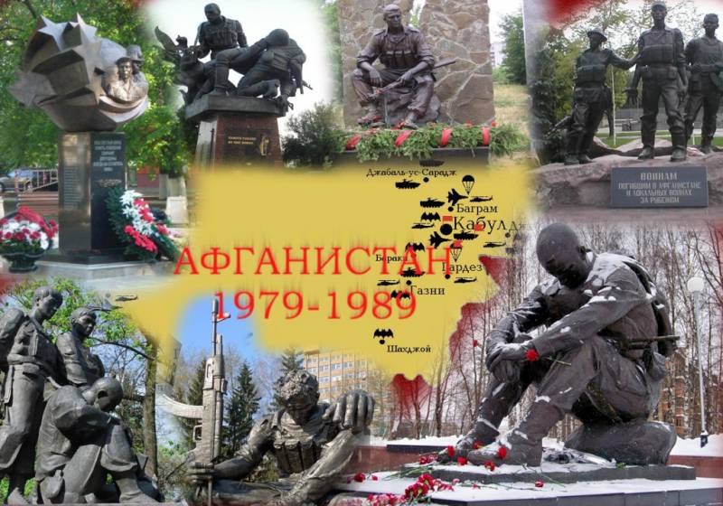
С 10 го по 28 февраля в МБОУ «Каркалинская ООШ им.Галии и Замита Рахимовых» была проведена акция «Афганистан к нам тянется сквозь годы». В этой акции приняли активное участие все учащиеся и учителя школы ( учеников -33, учителей -8)

Slide 3
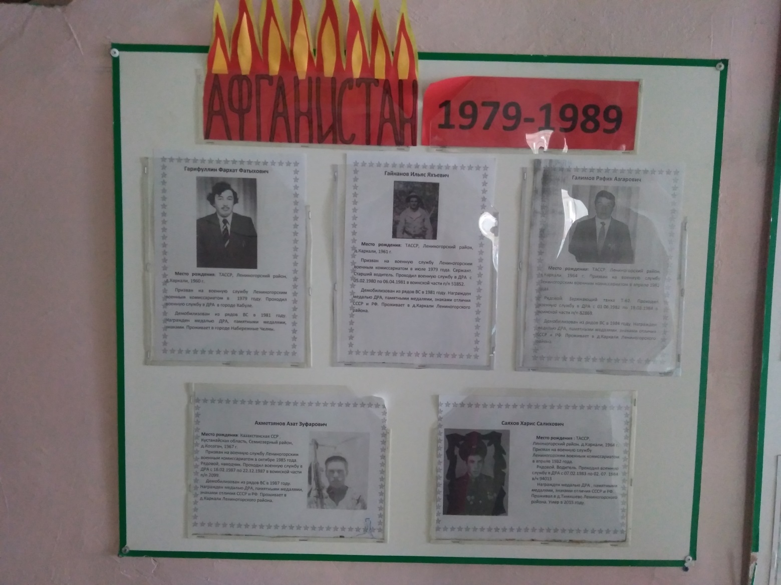
На школьном сайте в инстаграмме поместили информацию о воинах –интернационалистах села Каркали. В Афганистане служили 5 парней.
В фойе школы был оформлен стенд , посвященный им.

Slide 4
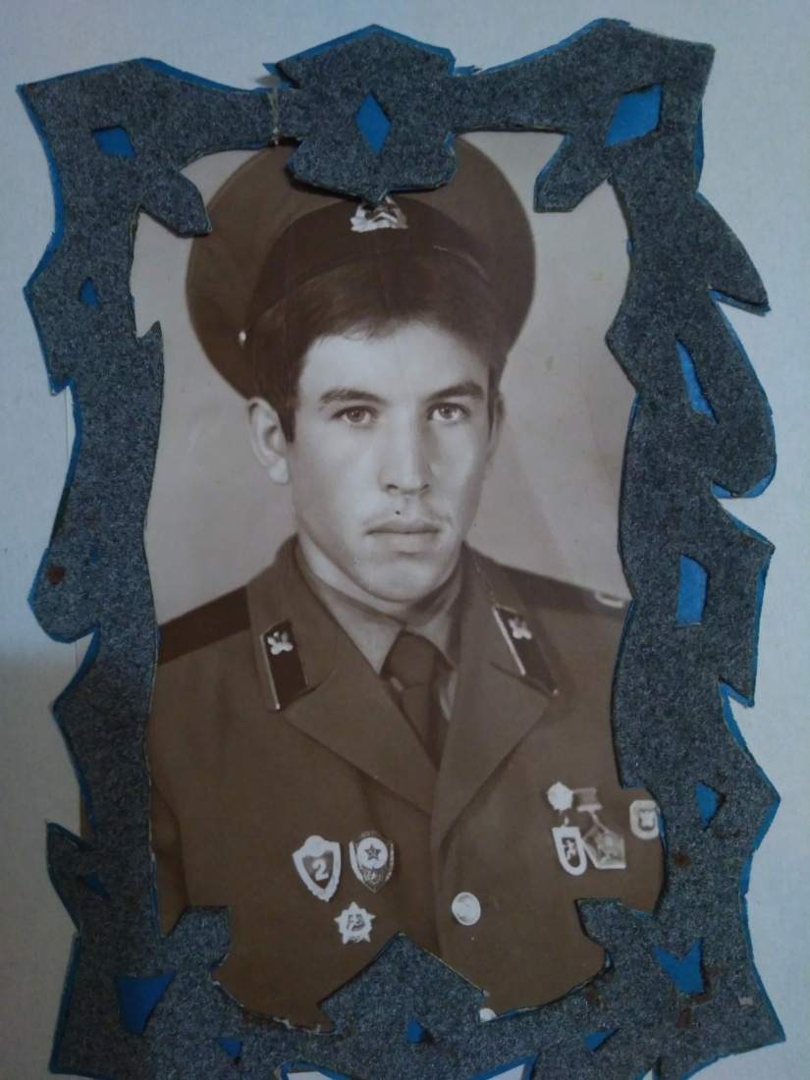
Место рождения : ТАССР, Лениногорский район. д.Каркали, 1964 г.
Призван на военную службу Лениногорским военным комиссариатом в апреле 1982 года.
Рядовой. Водитель. Проходил военную службу в ДРА с 07.02.1983 по 02. 07. 1984 в/ч 94013
Награжден медалью ДРА , памятными медалями, знаками отличия СССР и РФ.
Проживал в д.Тимяшево Лениногорского района.
Саяхов Харис Салихович

Slide 5
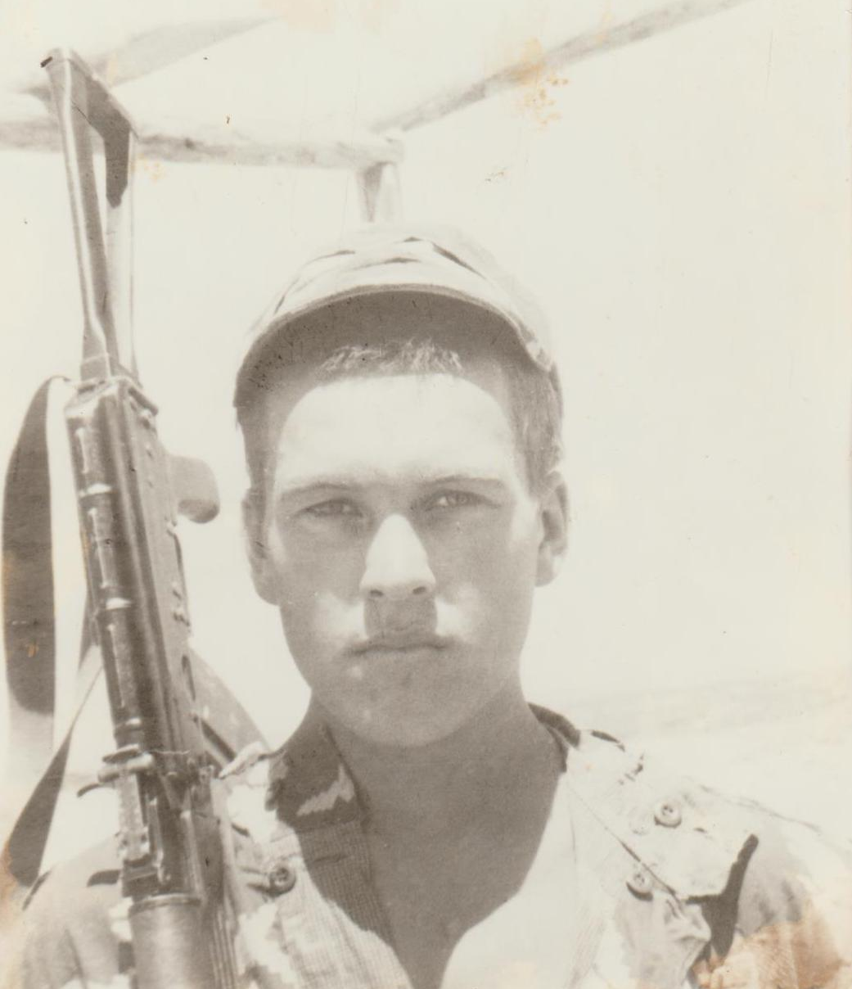
Место рождения: Казахстанская ССР Кустанайская область, Семиозерный район, д.Косоган, 1967 г.
Призван на военную службу Лениногорским военным комиссариатом в октябре 1985 года.
Рядовой, наводчик. Проходил военную службу в ДРА с 16.02.1987 по 22.12.1987 в воинской части п/п 2099.
Демобилизован из рядов ВС в 1987 году. Награжден медалью ДРА, памятными медалями, знаками отличия СССР и РФ.
Проживает в д.Каркали Лениногорского района.
Ахметзянов Азат Зуфарович

Slide 6
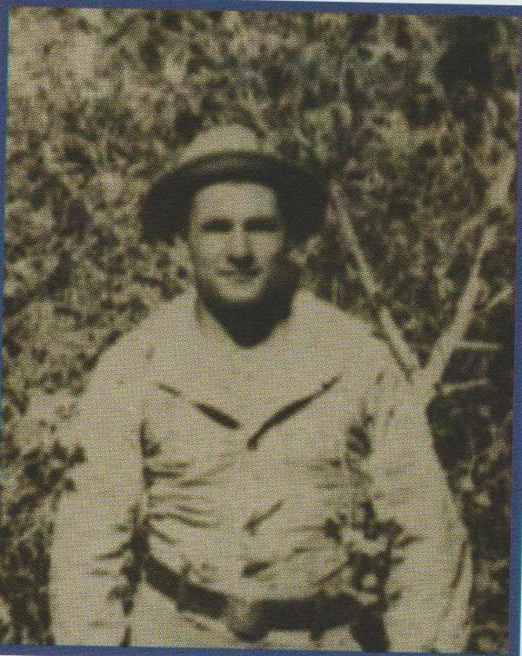
Место рождения: ТАССР, Лениногорский район, д.Каркали, 1961 г.
Призван на военную службу Лениногорским военным комиссариатом в июле 1979 года.
Сержант Старший водитель. Проходил военную службу в ДРА с 05.02.1980 по 06.04.1981 в воинской части п/п 51852.
Демобилизован из рядов ВС в 1981 году. Награжден медалью ДРА, памятными медалями, знаками отличия СССР и РФ.
Проживает в д.Каркали Лениногорского района.
Гайнанов Ильяс Яхъевич

Slide 7
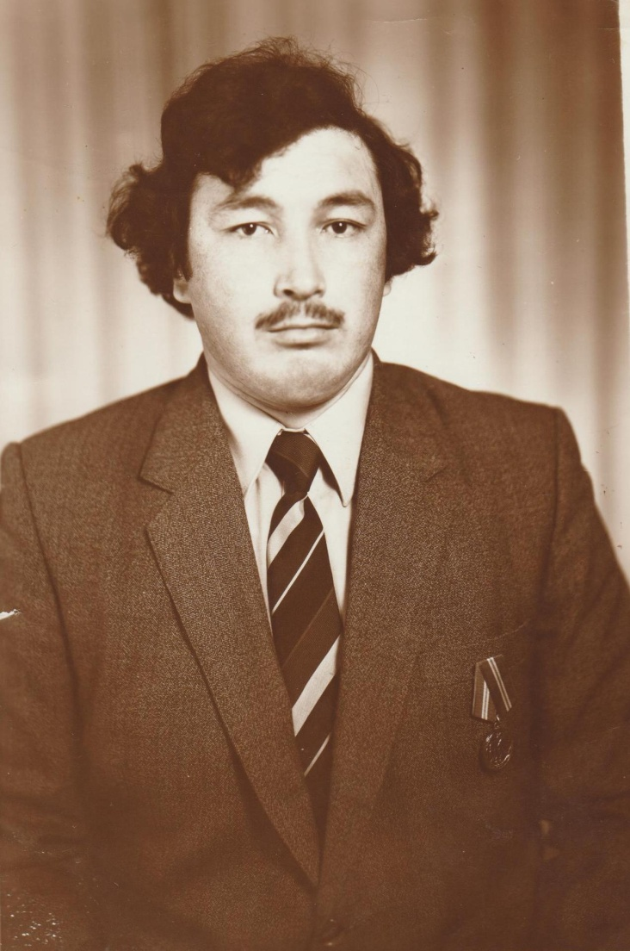
Место рождения: ТАССР, Лениногорский район,д.Каркали, 1960 г.
Призван на военную службу Лениногорским военным комиссариатом в 1979 году.
Проходил военную службу в ДРА в городе Кабуле.
Демобилизован из рядов ВС в 1981 году. Награжден медалью ДРА, памятными медалями, знаками.
Проживает в городе Набережные Челны.
Гарифуллин Фархат Фатыхович

Slide 8
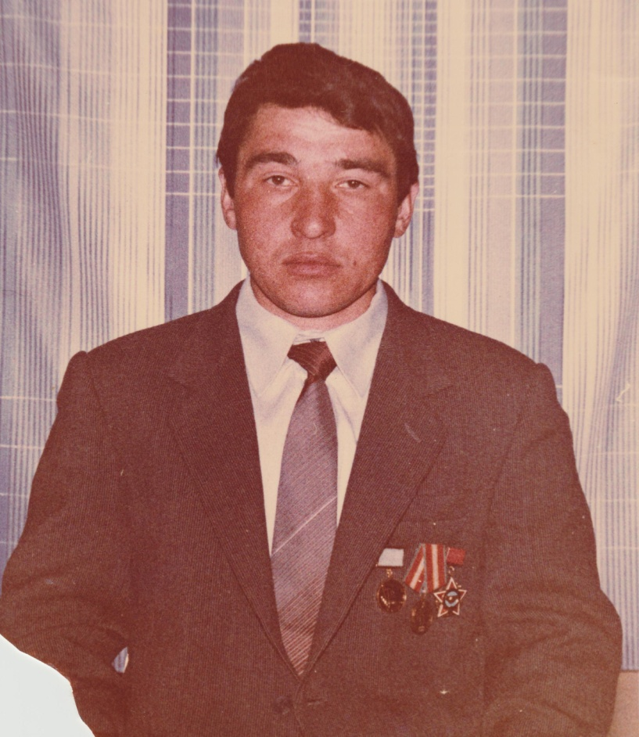
Место рождения: ТАССР, Лениногорский район, д.Каркали, 1964 г.
Призван на военную службу Лениногорским военным комиссариатом в апреле 1982 года.
Рядовой. Заряжающий танка Т-62. Проходил военную службу в ДРА с 01.06.1982 по 19.08.1984 в воинской части п/п 82869.
Демобилизован из рядов ВС в 1984 году. Награжден медалью ДРА, памятными медалями, знаками отличия СССР и РФ.
Проживает в д.Каркали Лениногорского района.
Галимов Рафик Азгарович

Slide 9
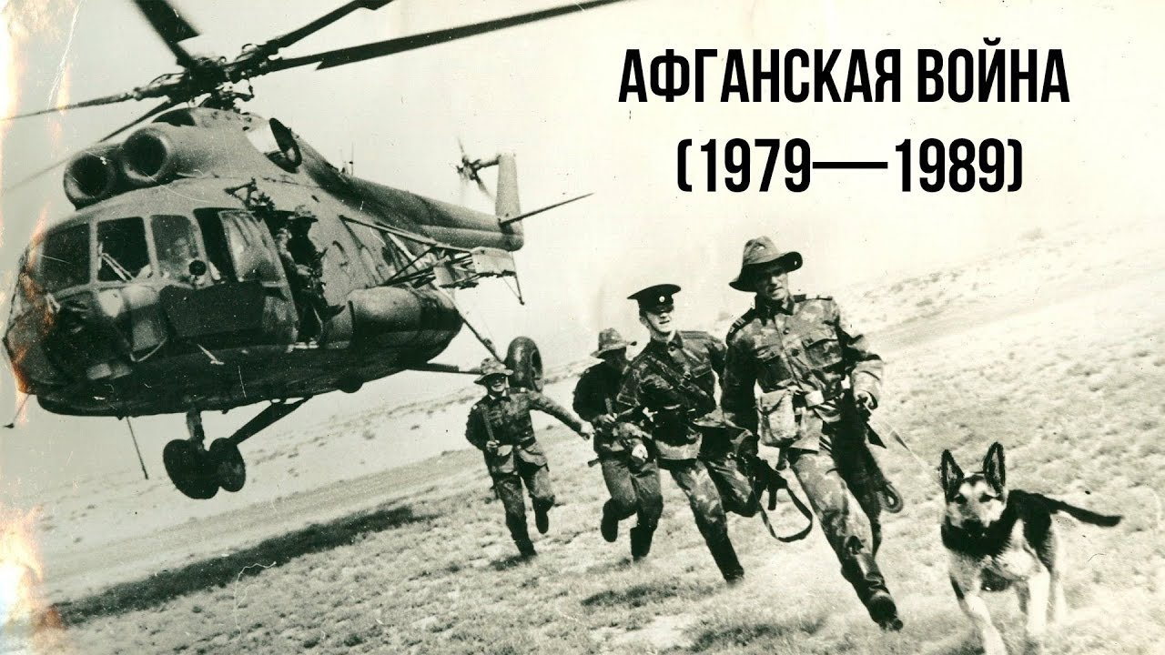

Slide 10
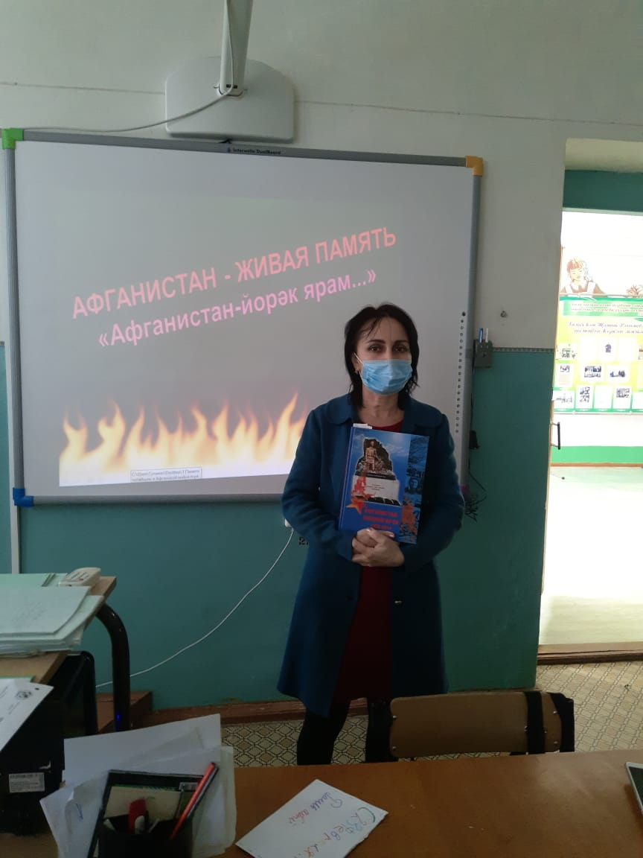
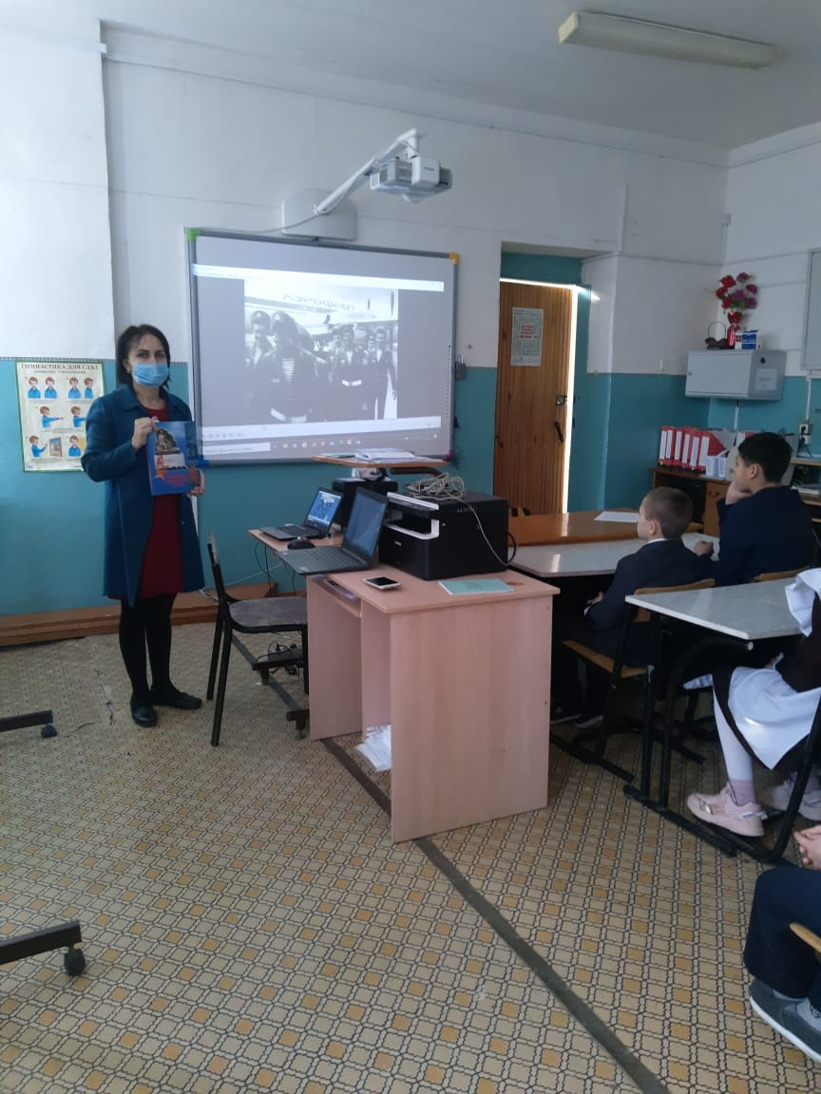
12 февраля педагогом-организатором был проведен классный час «Воины –интернационалисты г.Лениногорска». Она познакомила учащихся с книгой «Афганистан – Лениногорск», рассказывавшей о героях г. Лениногорска и Лениногорского района и села Каркали. Многие из наших земляков погибли при исполнении службы в Афганистане. Их память почтили минутой молчания.

Slide 11
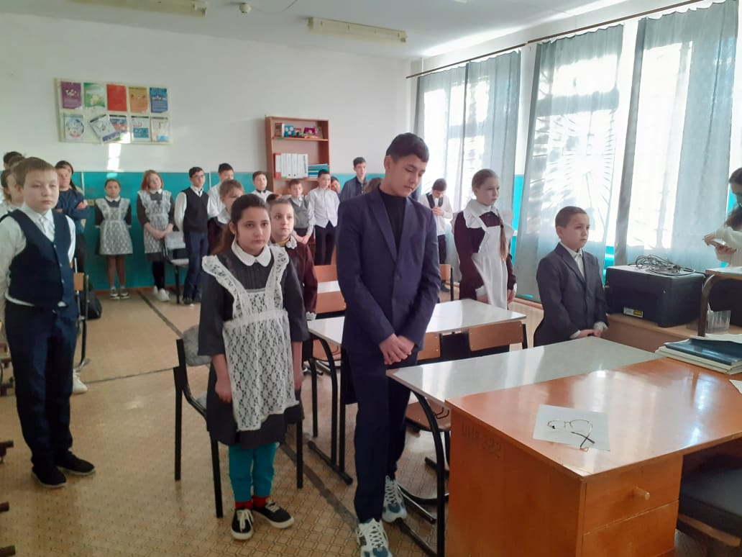
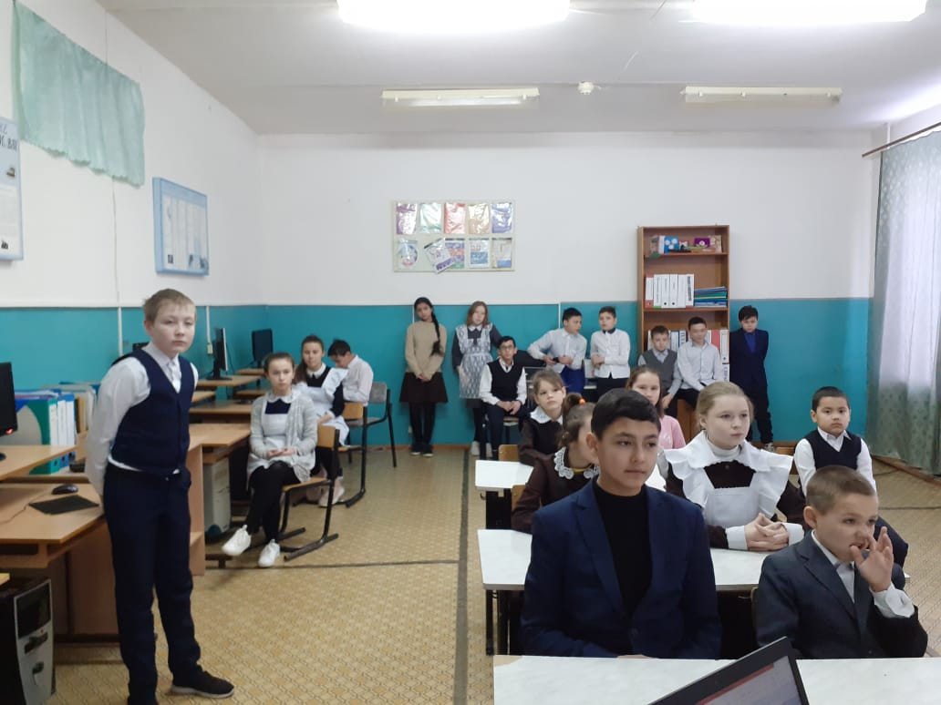
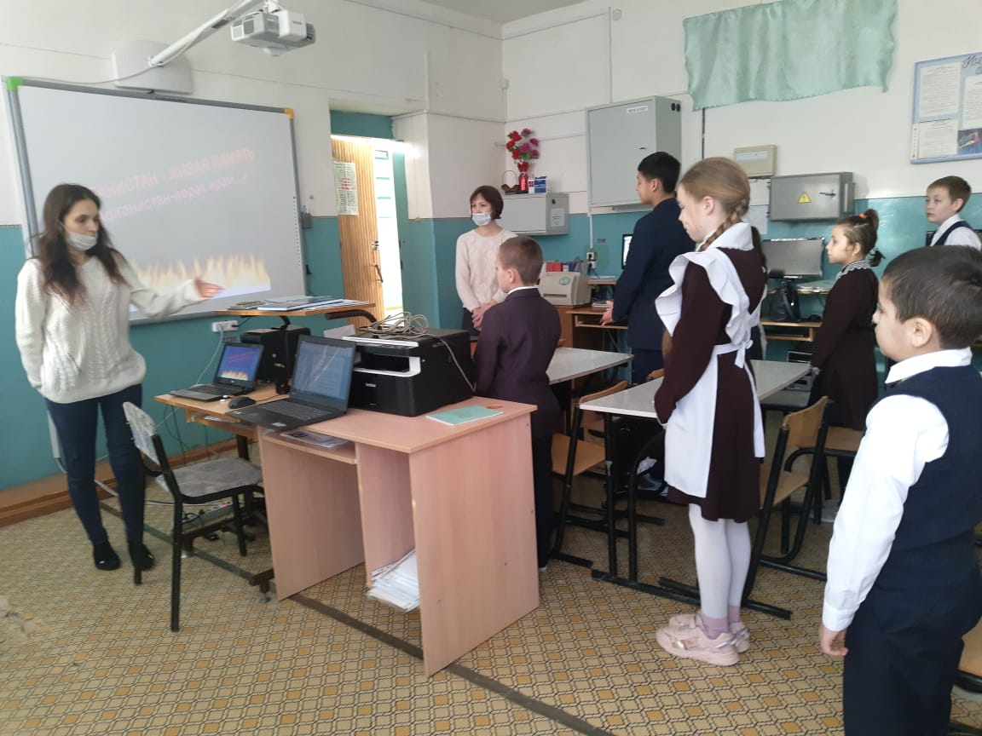
12 февраля учителем музыки
Юнусовой В. совместно с сельским
библиотекарем Кашаповой В. был проведен классный час «Афганистан –живая память». Ребятам на фоне презентации рассказали о датах и причине войны, о воинах-интернационалистах исполнявших свой долг; было показано видео об Афганистане.

Slide 12
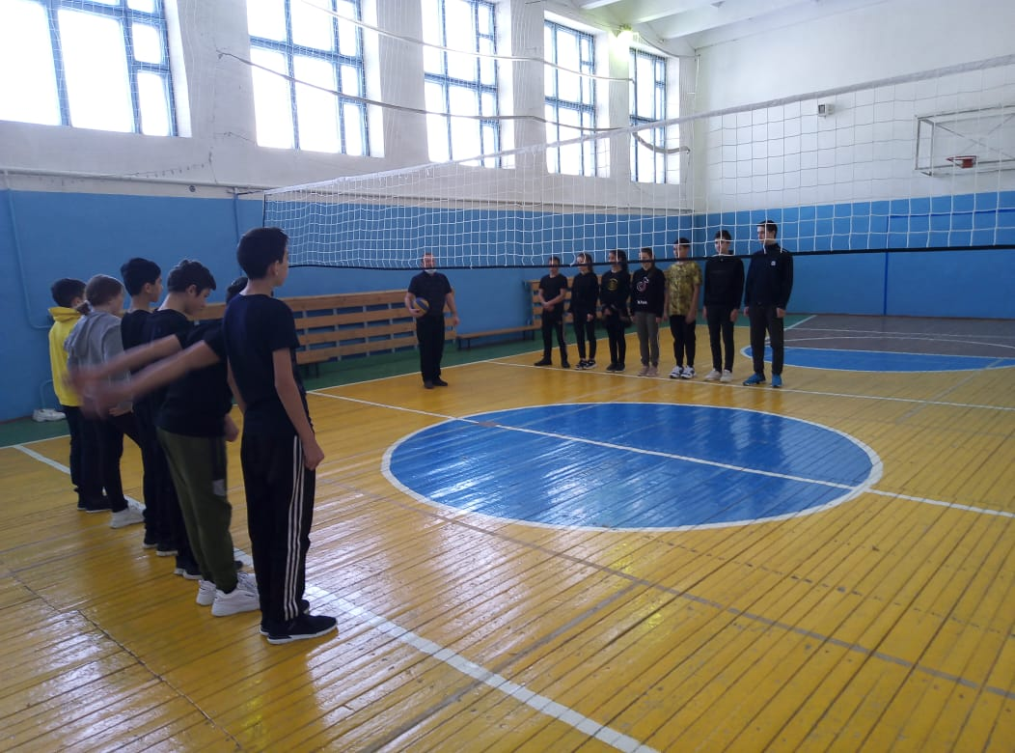
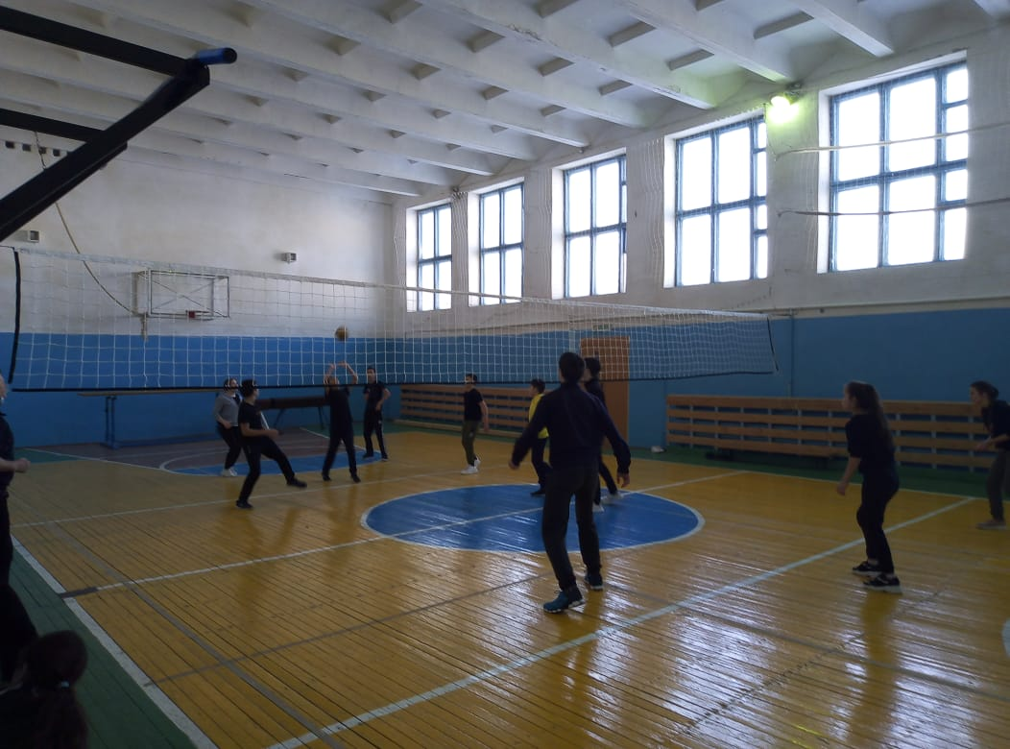
13 февраля прошел товарищеский матч по волейболу
среди учащихся 7 и 8 классов. Он был посвящен
Дню защитников Отечества.

Slide 13
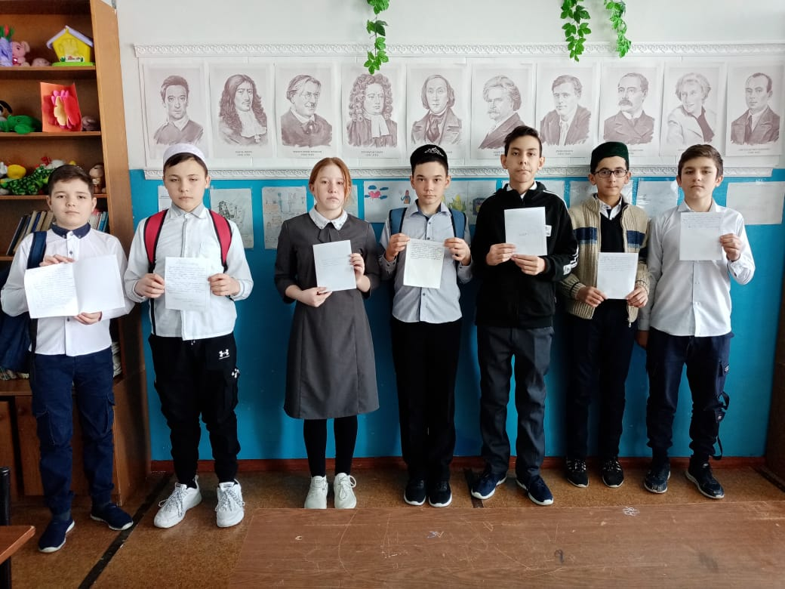
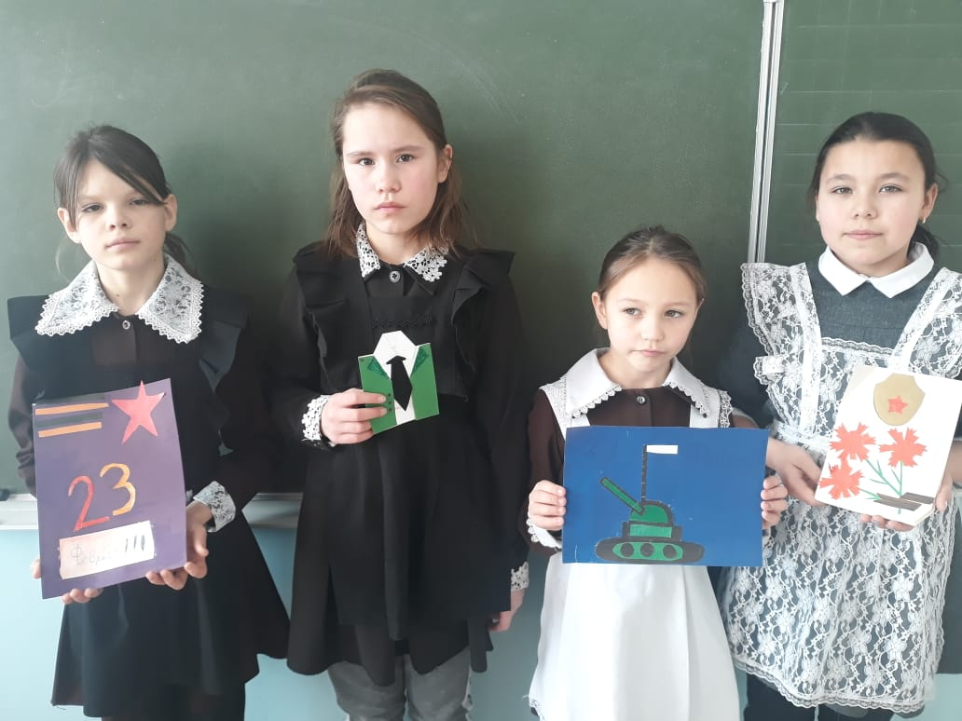
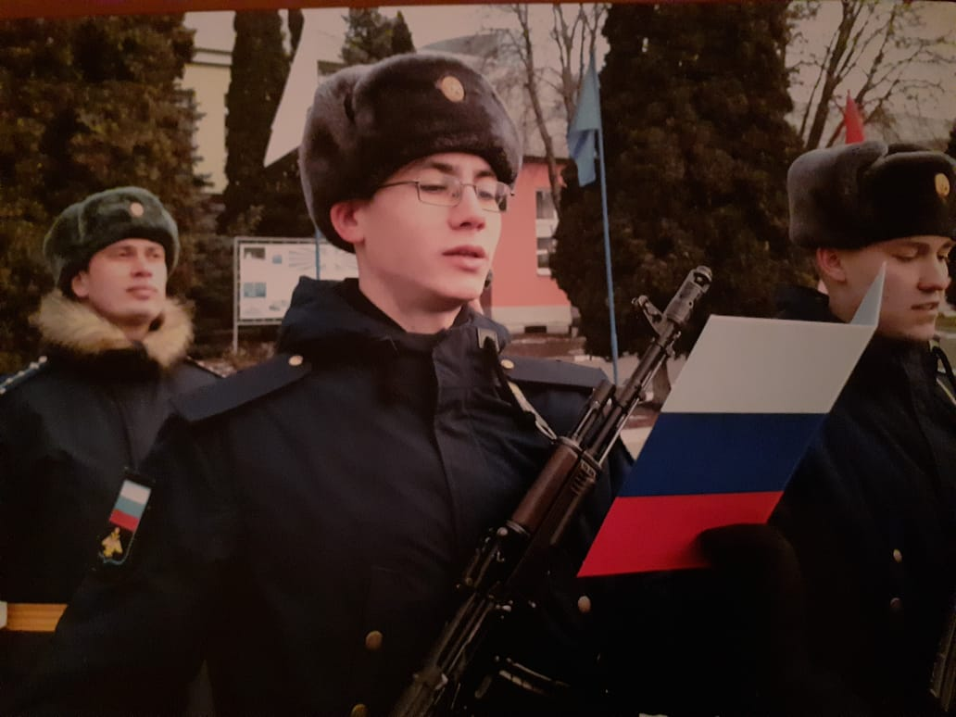
15 февраля была проведена акция
«Письмо солдату». Ученики 7 класса
написали письма Кашапову Раилю,
который служит в городе Белгороде.
Будущие солдаты задали интересующие
их вопросы.
Ученицы начальных классов смастерили открытки и поздравили
Раиля с праздником.
Письма и открытки были отправлены
в город Белгород.

Slide 14
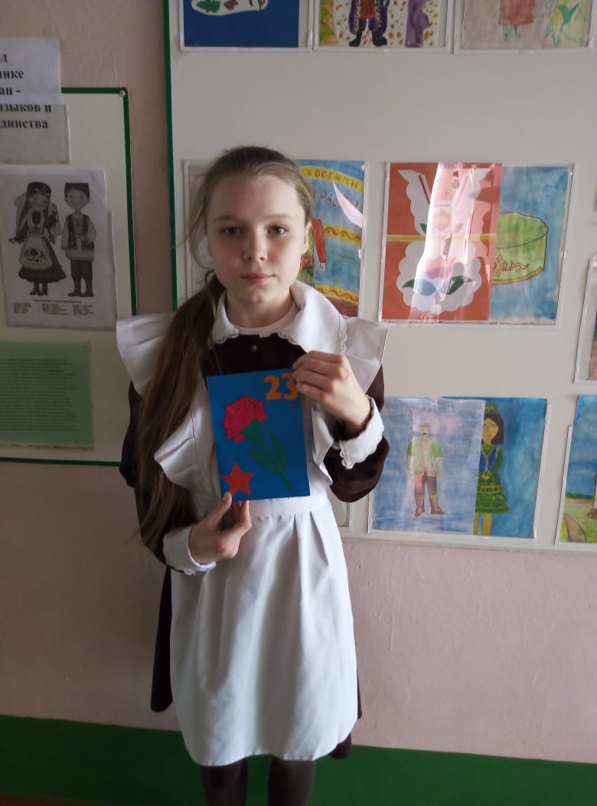
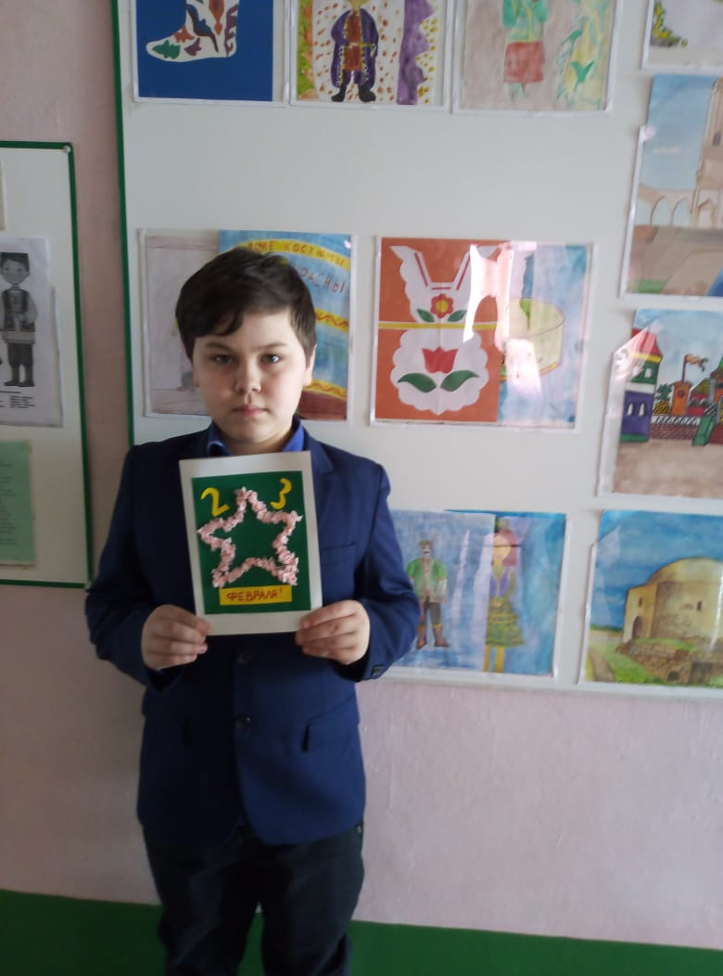
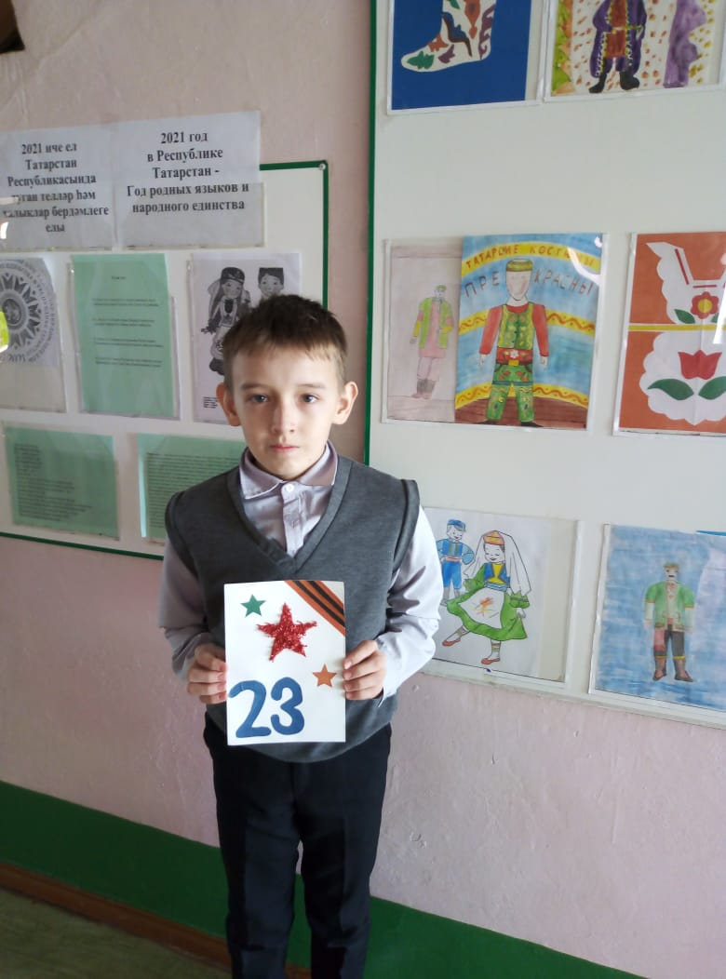
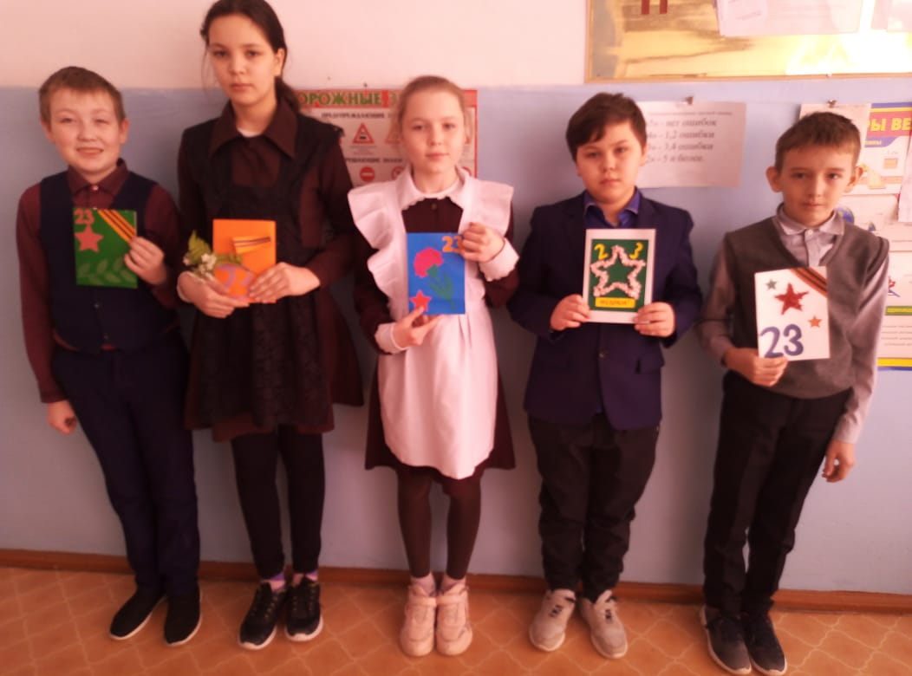
Среди учащихся 6 класса был проведен конкурс открыток, посвященных 23 февраля. Победителем стал Сулейманов Булат.

Slide 15
28 февраля в школе прошло музыкально патриотическое мероприятие «Читая солдатские письма». На встречу были приглашены родители Кашапова Раиля – Кашапова В. и Кашапов Р. Под руководством педагога-организатора учащимися были подготовлены концертные номера- песни и танцы. Родители Раиля принесли и письмо от сына. В нем он рассказал о своей службе в армии и ответил на все интересующие учеников вопросы.
Совместно с руководителем школьного музея Надыршиной С.Ш. была организована выставка военной формы и писем военных лет. Она рассказала
ученикам о письмах, которые написал ее дедушка с войны.
Мероприятие прошло в очень дружной и теплой атмосфере.

Slide 16
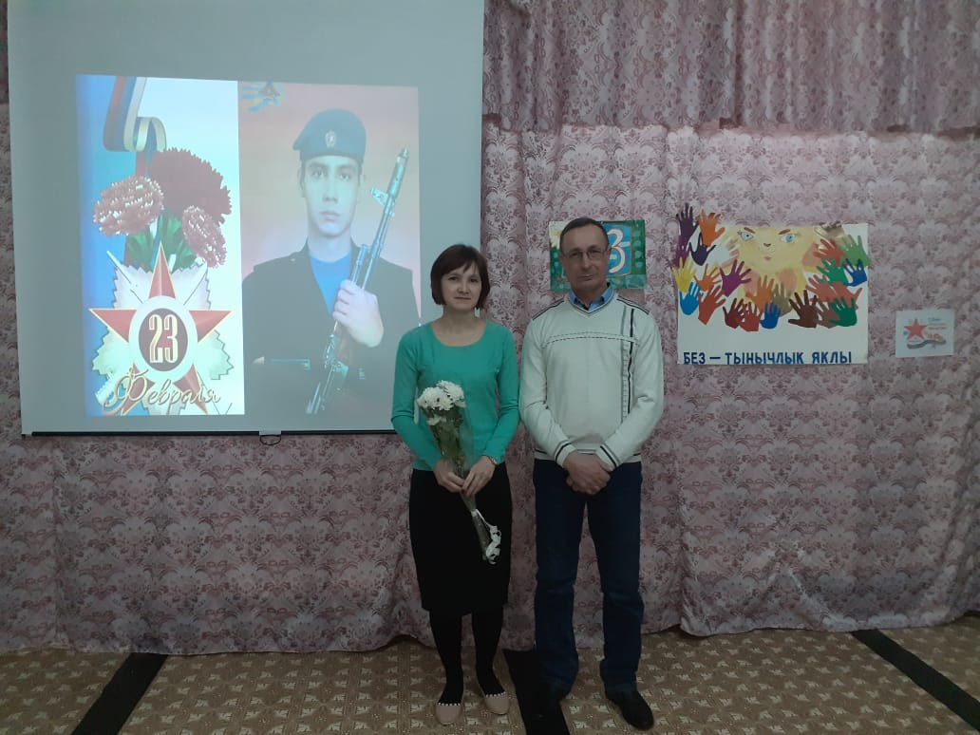
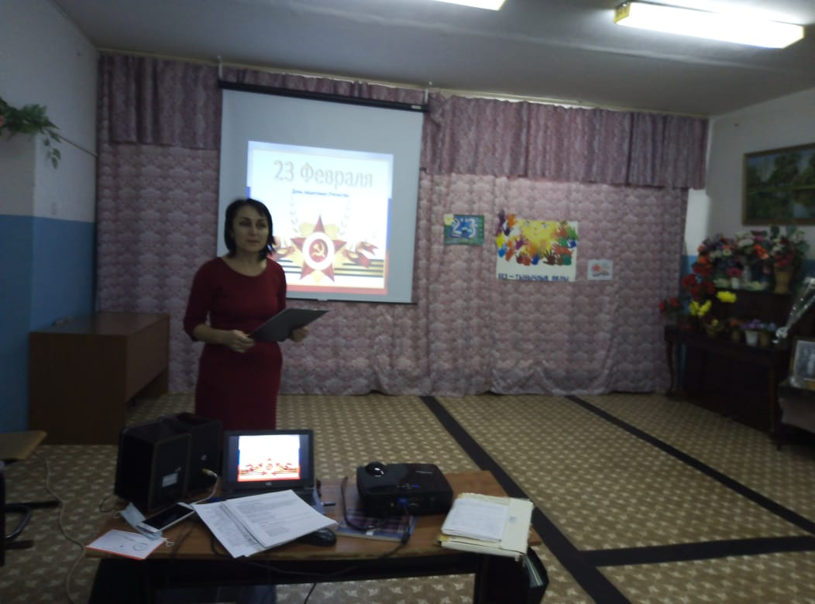
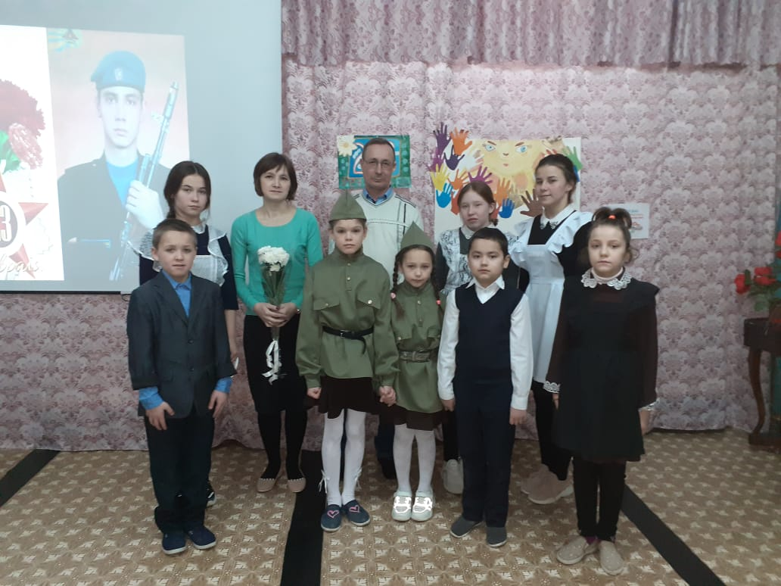
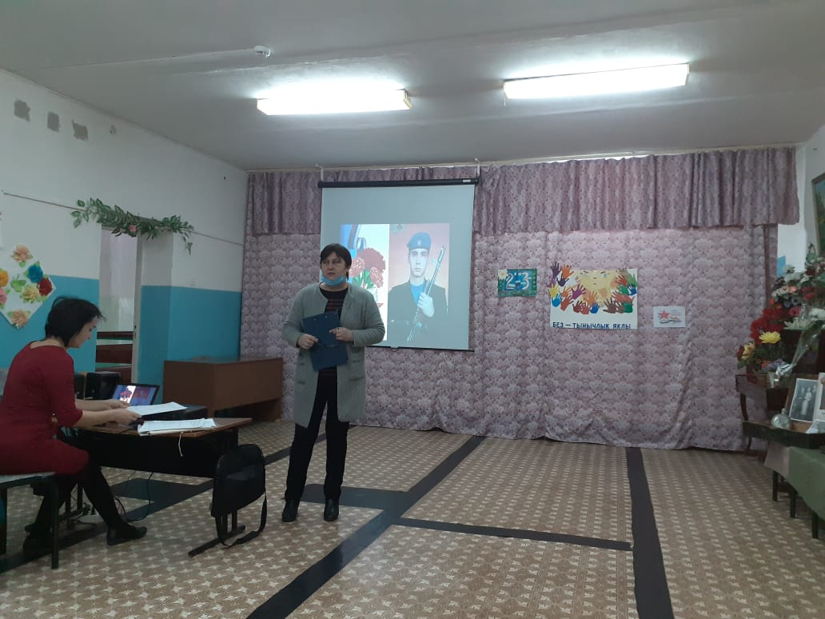

Slide 17
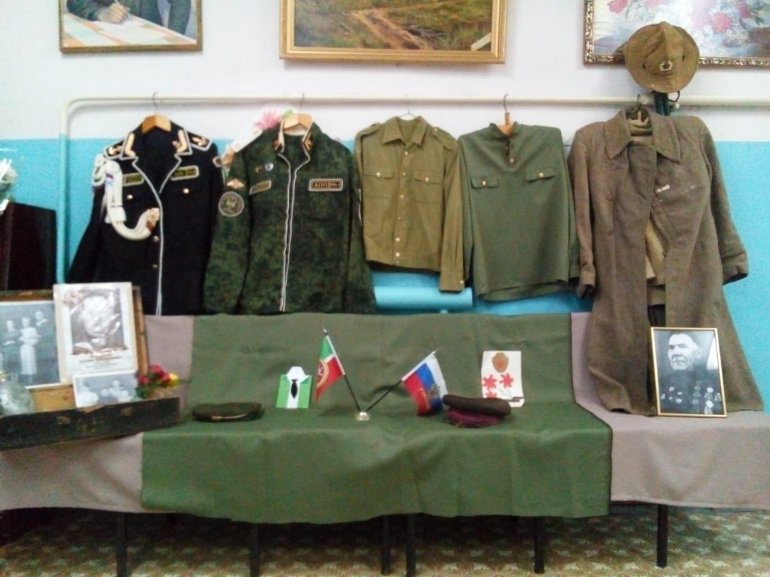
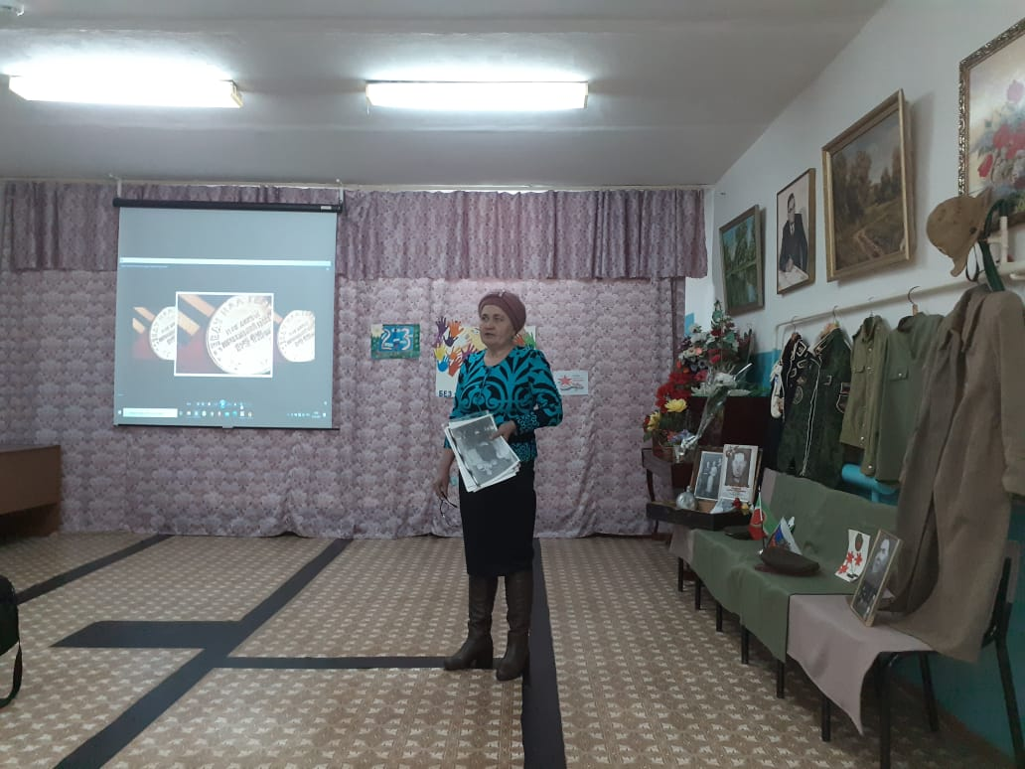

Slide 18
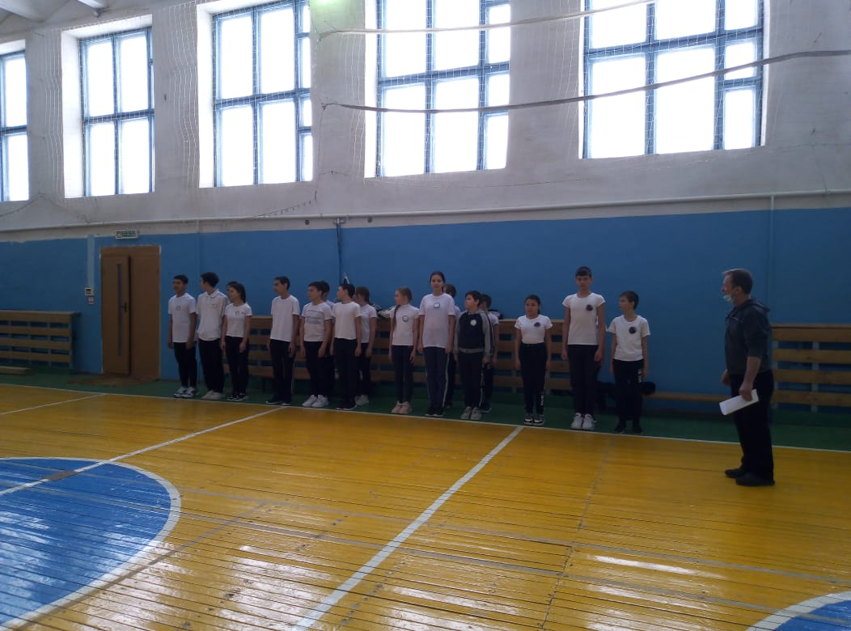
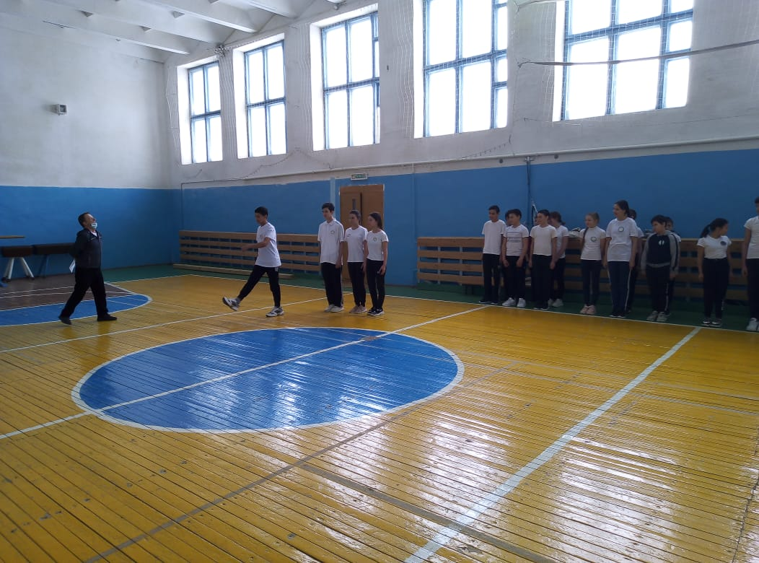
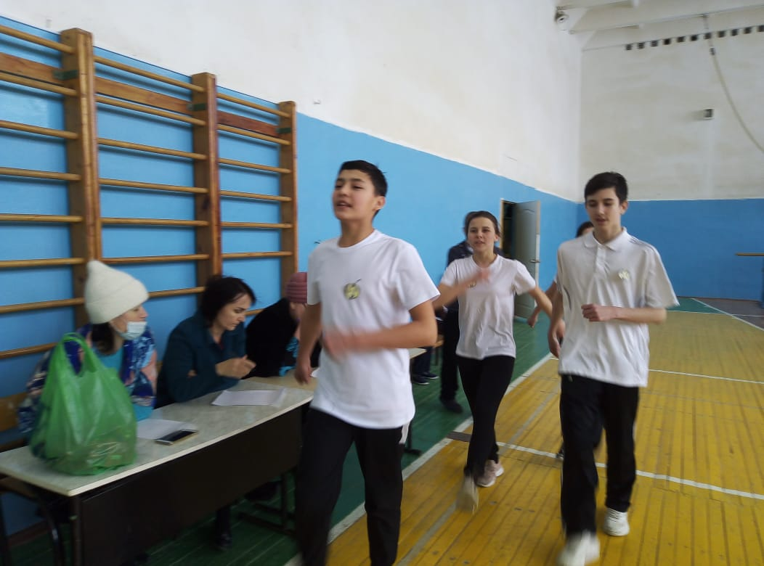
28 февраля в школе прошел смотр строевой подготовки и строевой песни. В этом смотре соревновались учащиеся 5-8 классов. 1 место заняли ученики 6 класса.

